Slide 1
Introdução
Sistemas Microcontrolados

Slide 2
Atendimento ao Aluno
Paluno
Quarta-feira 14:40 ~ 16:20
Quinta-feira 9:10 ~ 10:50

Slide 3
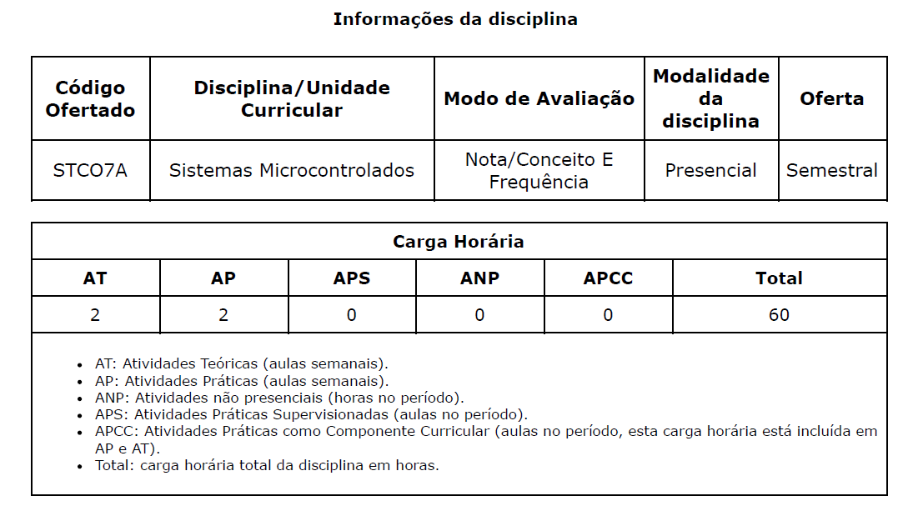

Slide 4
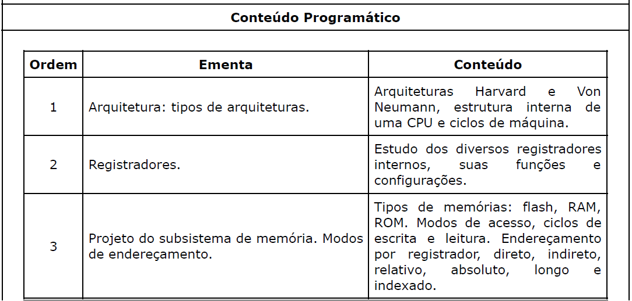

Slide 5
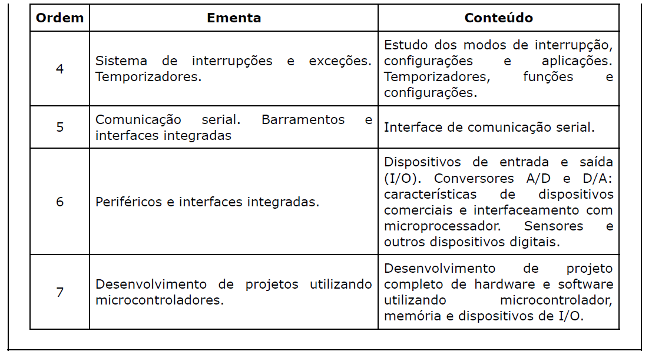

Slide 6
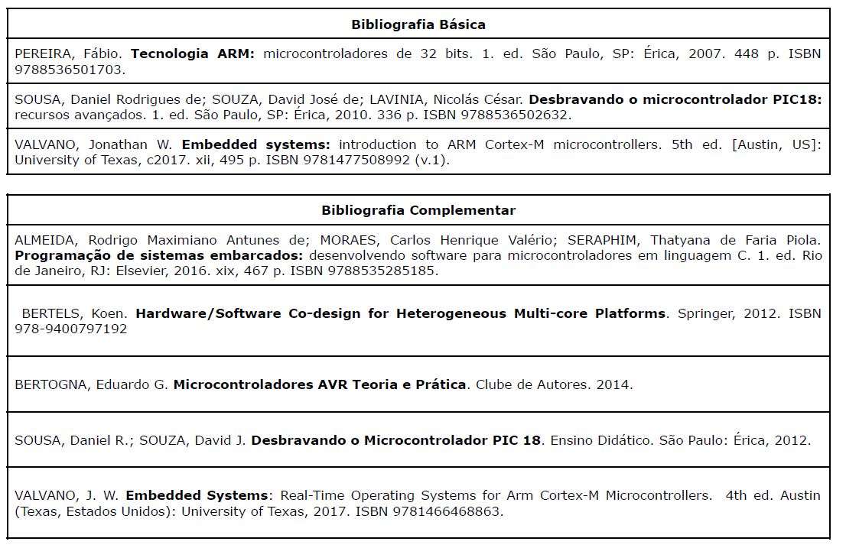

Slide 7
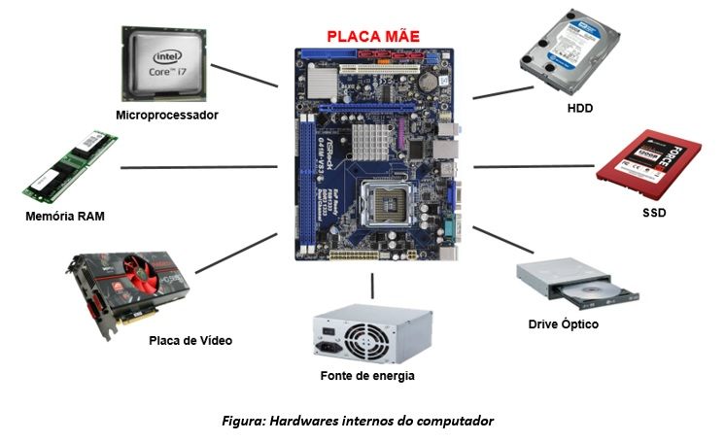
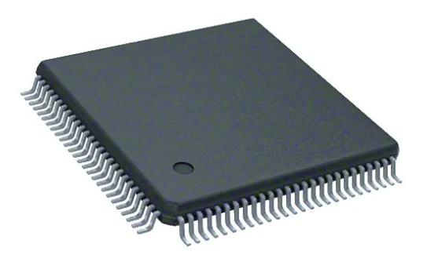
O que é um Microcontrolador

Slide 8
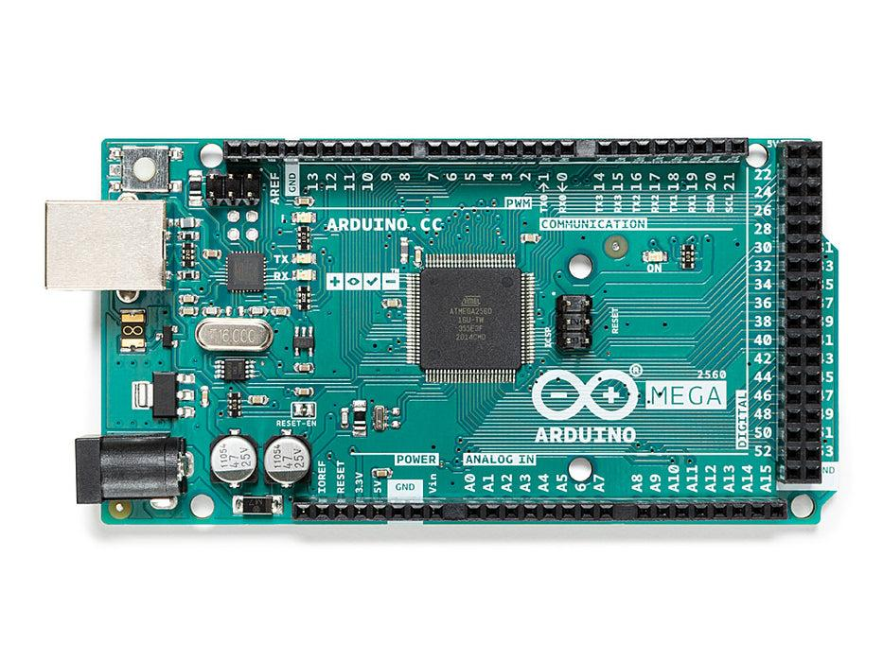
Arduino Mega
Microcontrolador Atmel2560

Slide 9
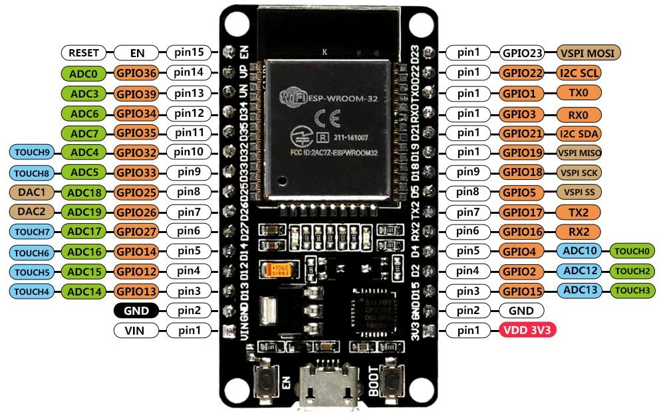
ESP32

Slide 10
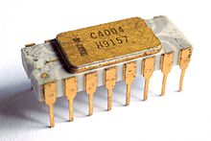
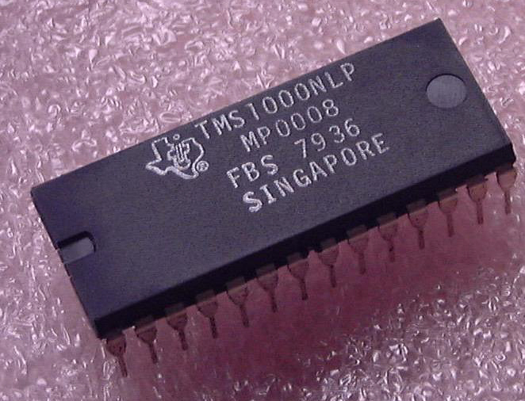
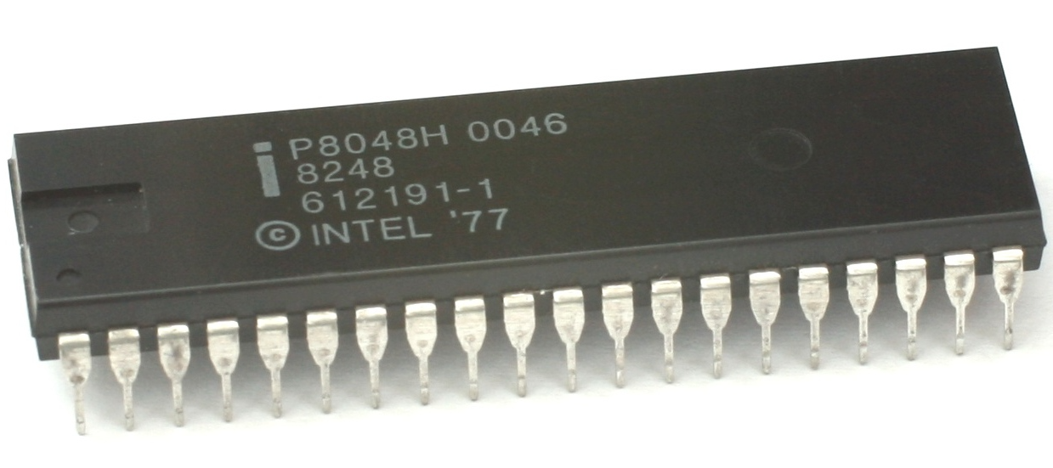
História – Como chegamos até aqui
O primeiro microprocessador (comercial) foi o Intel 4004, lançado um único chip MOS LSI em 1971 (metal–oxide–semiconductor) (large-scale integration).
Gary Boone e Michael Cochran criam o primeiro microcontrolador em 1971, o TMS 1000, que tornou-se comercial em 1974. (Texas Instruments)
Em resposta ao TMS 1000, a Intel desenvolveu um microcontrolador otimizado para aplicações de controle,o Intel 8048, que tornou-se comercial em 1977.

Slide 11
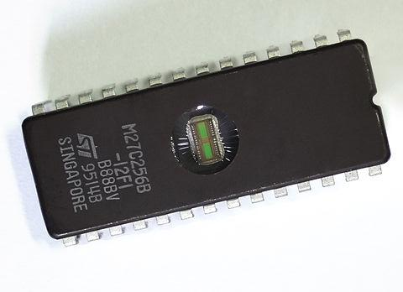
História - Chip com Janela
ROM programável (PROM)
One had EPROM program memory, with a transparent quartz window in the lid of the package to allow it to be erased by exposure to ultraviolet light.

Slide 12
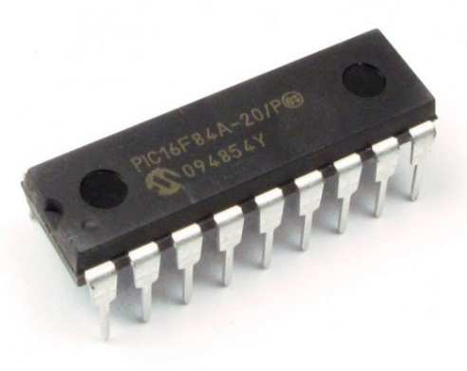
História – Quase lá
In 1993, the introduction of EEPROM memory allowed microcontrollers (beginning with the Microchip PIC16C84). (EEPROM - electrically erasable programmable read-only memory)

Slide 13
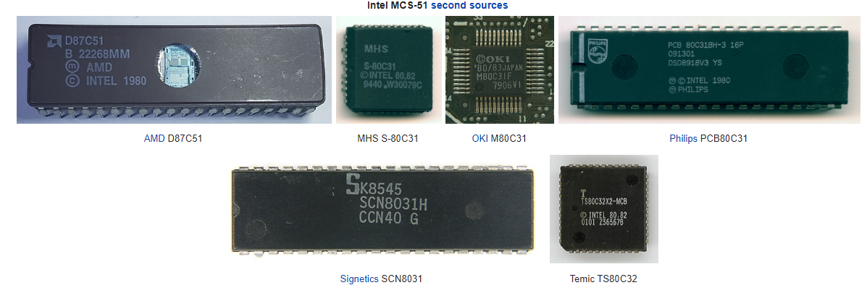
8051

Slide 14
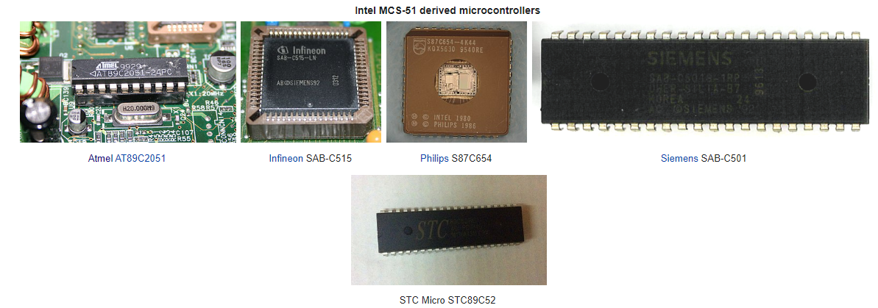
8051

Slide 15
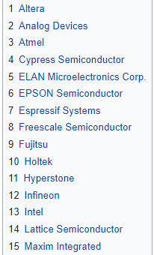
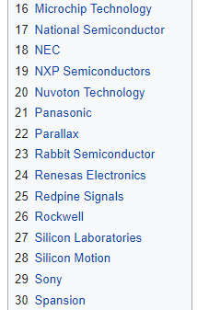
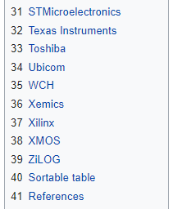
Fabricantes

Slide 16
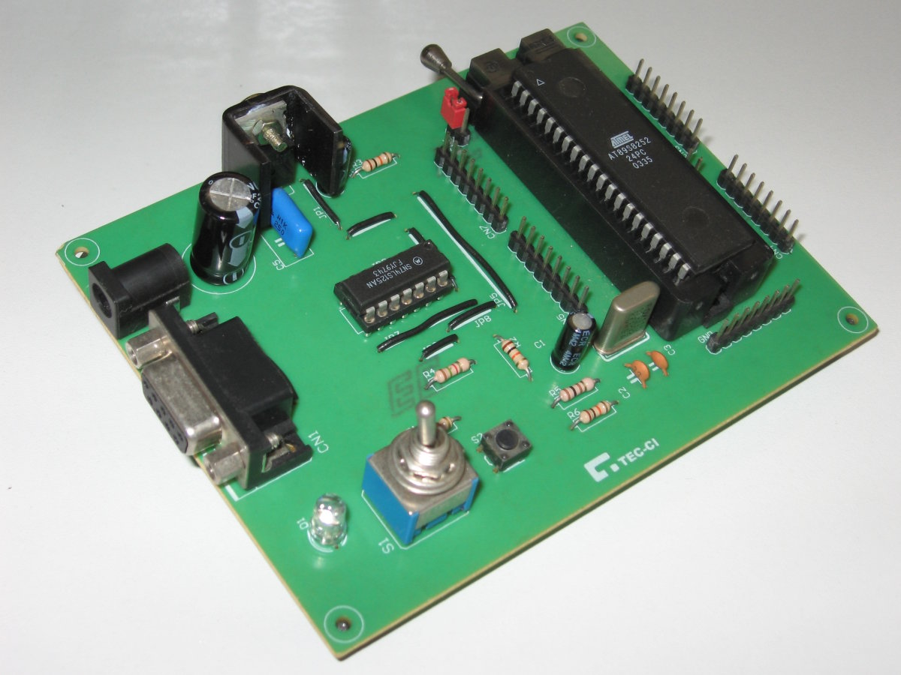
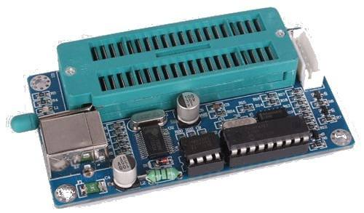
Gravadores
Gravador de PIC
Gravador de ATMEL

Slide 17
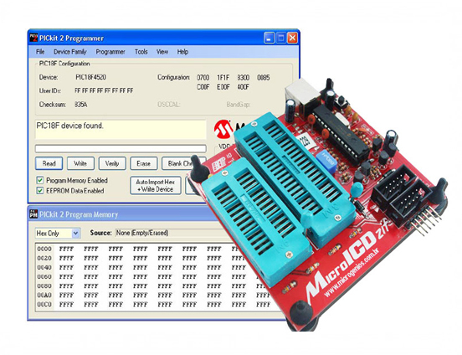
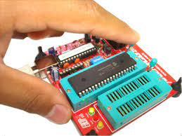
Gravadores

Slide 18
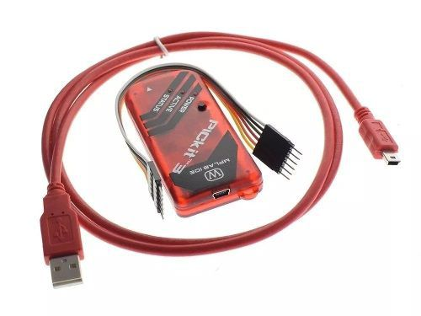
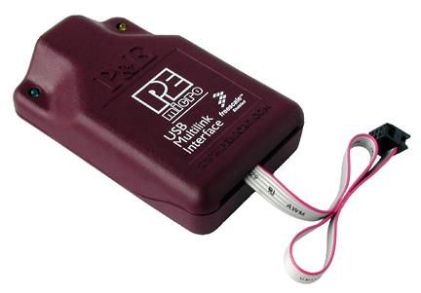
JTAG-Gravadores no circuito
JTAG PIC
JTAG Freescale

Slide 19
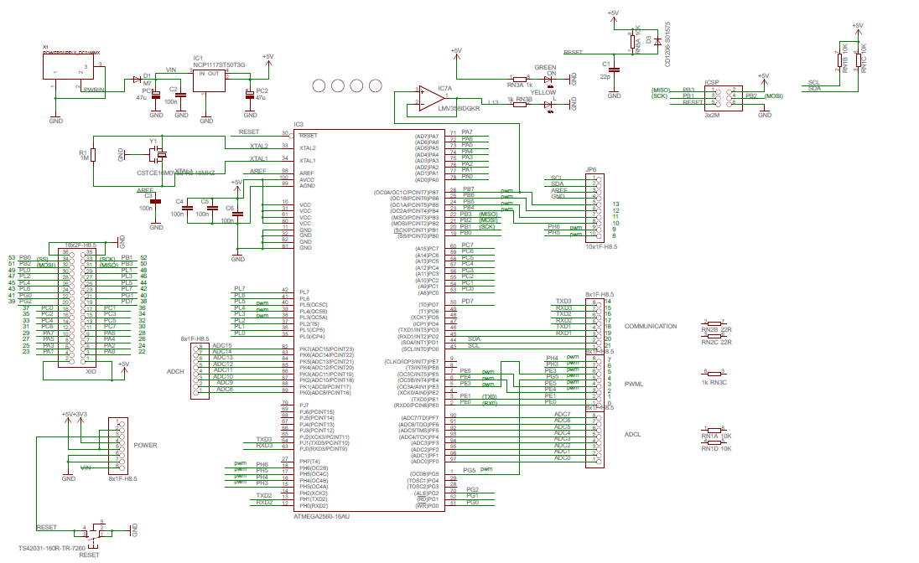

Slide 20
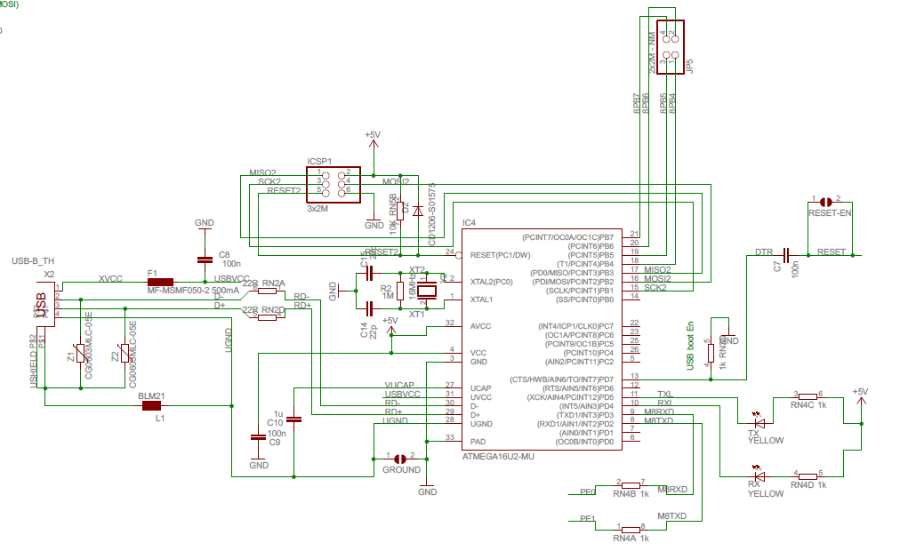

Slide 21
Arduino Mega
Microcontrolador Atmel2560

